Slide 1
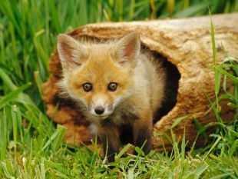

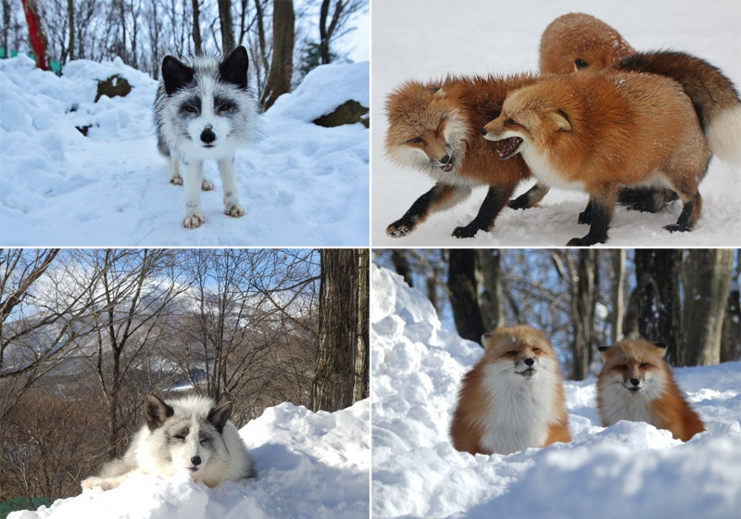


EL SANTUARIO
DE LOS ZORROS
JOSE LUIS

Slide 3
Japón parece ser un lugar especializado en refugios y reservas de animales, como la famosa “Isla de gatos”. Otro ejemplo similar es el pueblo Zao Fox, un lugar donde habitan más de 6 diferentes especies de zorros, que saltan, juegan y se divierten en un intento por llamar la atención de los humanos y, por qué no, ganarse un poco de comida. Por tan solo 100 yenes (USD 0.85), cualquier persona que lo desee tiene la posibilidad de explorar esta reserva y pasar una tarde rodeado de estas adorables criaturas. En Japón, los zorros son considerados mensajeros de Inari Okami, la deidad japonesa de la prosperidad, la fertilidad y el arroz.

Slide 4
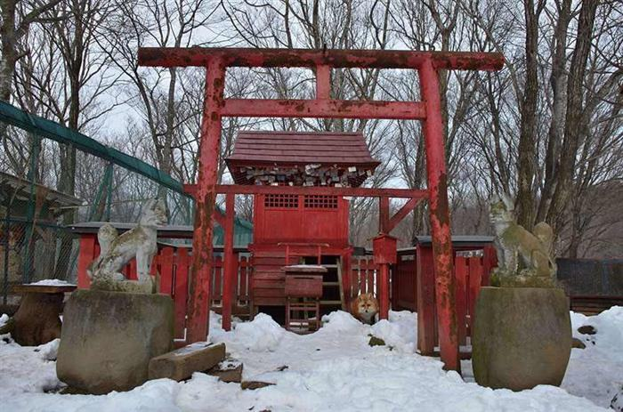

Slide 5

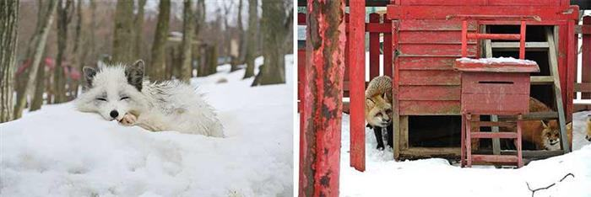
Este santuario para zorros en Japón es uno de los lugares más adorables del planeta

Slide 6
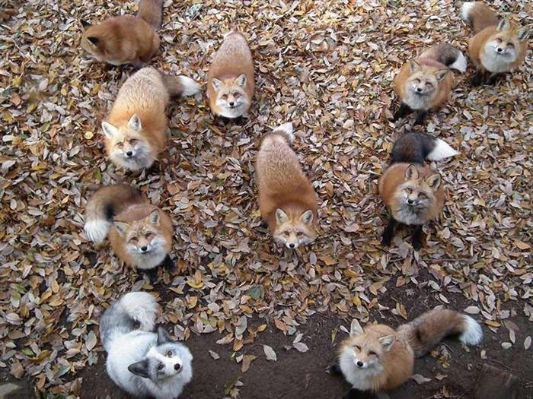

Slide 7
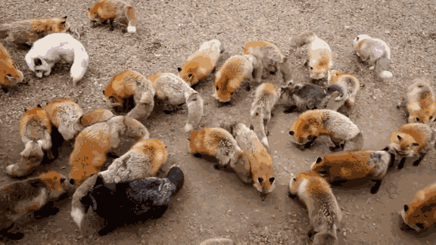

Slide 8
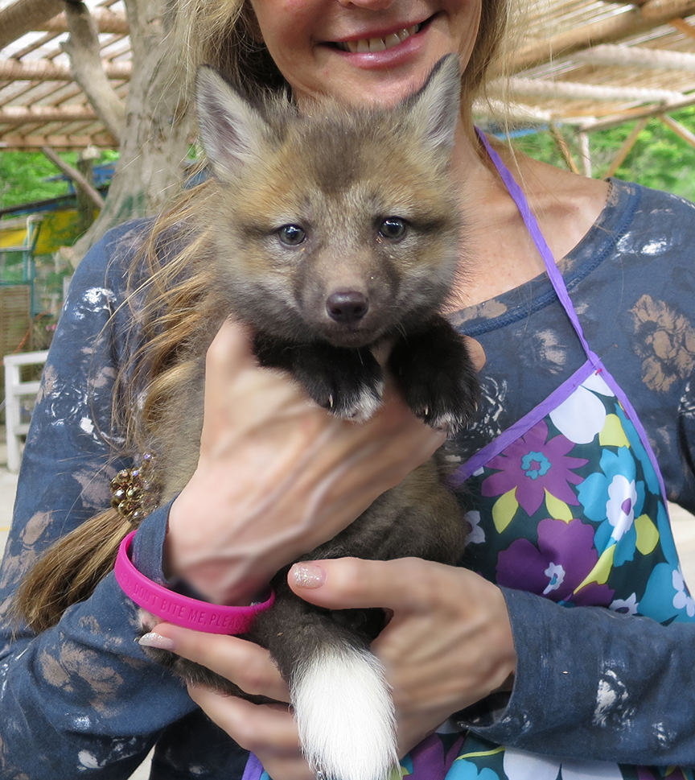
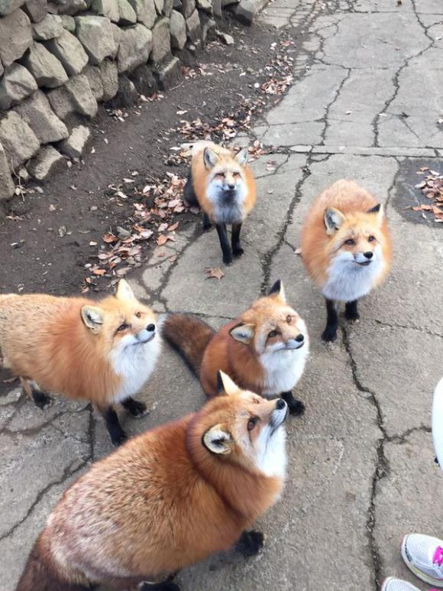

Slide 9
Los zorros nacen en cautiverio, se crían en jaulas hasta que crecen, y luego quedan libres por el campo, al cual llegan cientos de visitantes cada día para apreciarlos de cerca. Estos animalitos no cazan, sino que son alimentados. Los visitantes, además, pueden comprar bolsitas con bocadillos para alimentar a los zorros, que siguen de inmediato a todo aquel que ven con el paquete. El instinto de los zorros los empuja a robar, por lo cual los criadores recomiendan no descuidar sus pertenencias, pues los animales pueden robarlas y enterrarlas. Estos zorros son muy dóciles, se dejan acariciar por las personas y de manera constante emiten un chillido muy tierno .

Slide 10
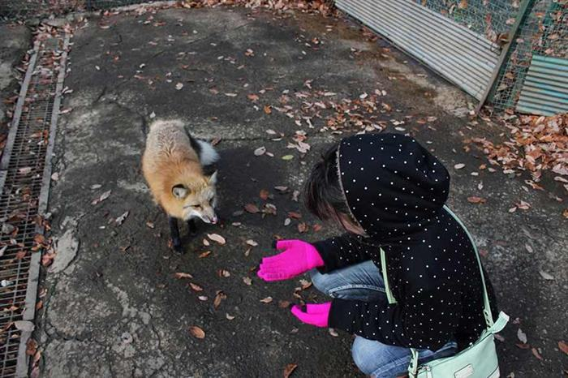

Slide 11
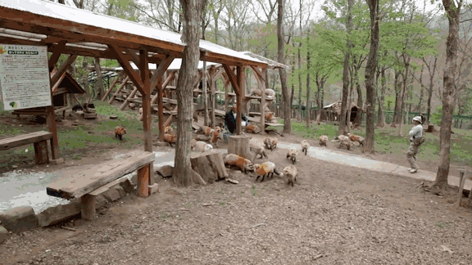

Slide 12
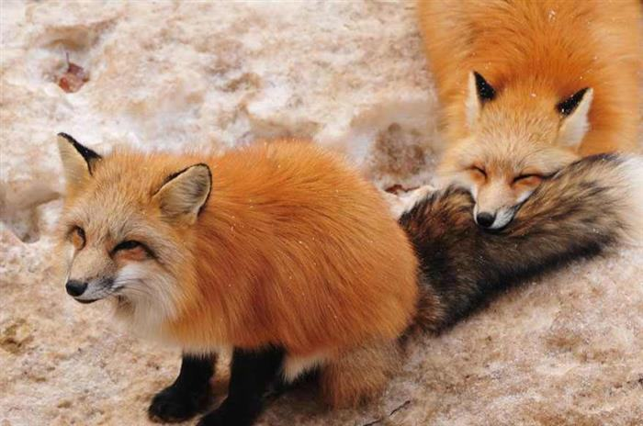

Slide 13
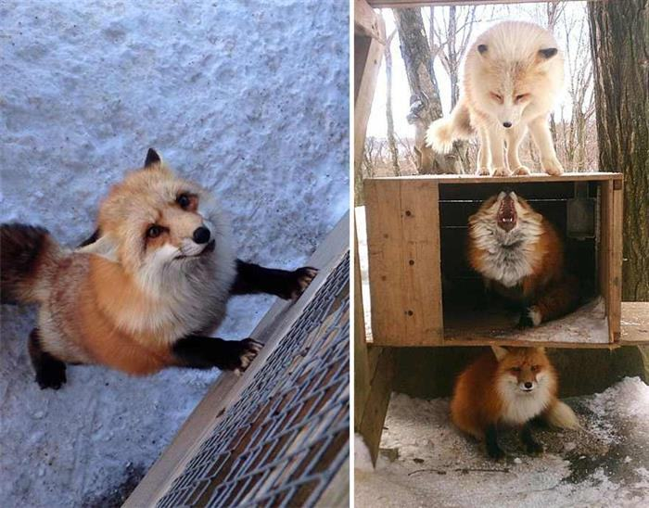

Slide 14
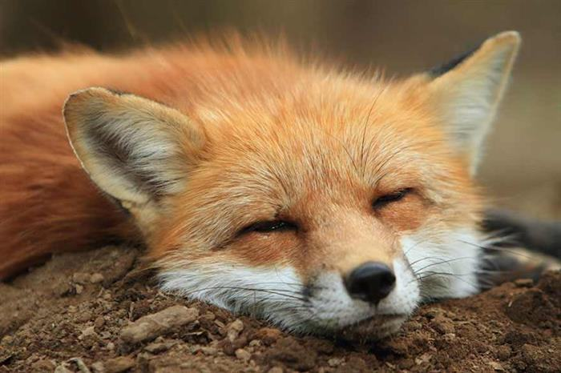

Slide 15
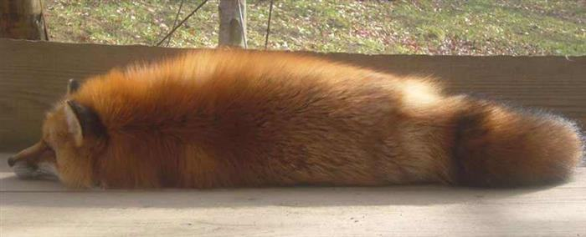
Aparentemente, Japón está cubierto de santuarios animales tan mágicos como adorables. Hemos oído sobre la isla de los conejos y la de los gatos, pero ahora resulta que hay también un pueblo de zorros en el que seis especies distintas de estos animales corretean y juegan juntos batallando por lograr tu atención (y probablemente su comida también).

Slide 16
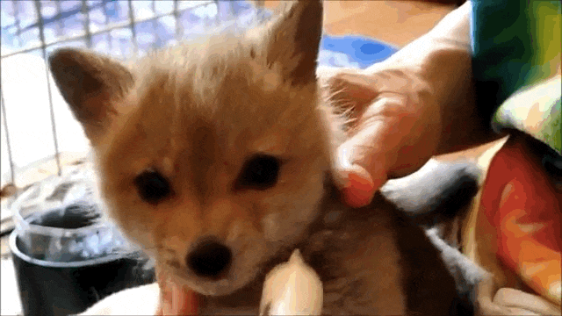

Slide 17
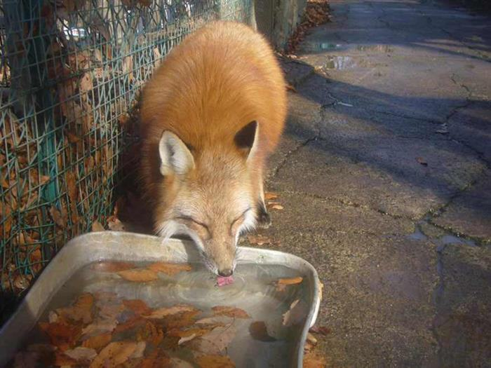

Slide 18
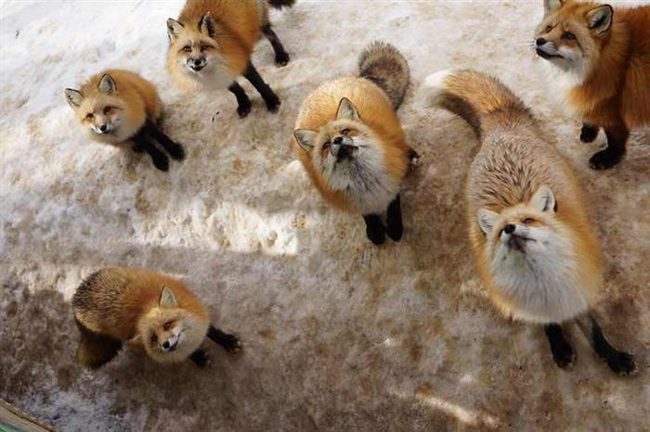

Slide 19
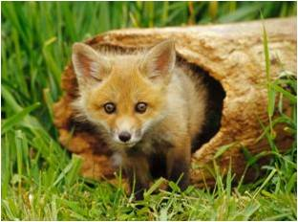
Este oasis mágico para zorros se llama Zao Fox Village y está localizado en la prefectura de Miyagi, en Japón. Por 100 yenes (o unos 85 centavos americanos), los visitantes reciben comida para alimentarlos, pero ya que los zorros no están domesticados, es mejor no hacerlo a mano o traer niños pequeños.
Como ocurre por todo Oriente, los zorros en Japón son considerados bromistas y ladinos. Sin embargo, también se cree que tienen poderes místicos o que son mensajeros de Inari Okami, la deidad de la fertilidad, prosperidad y el arroz en la religión sintoísta. Si aún no estás convencido, puedes echar un ojo a estas mágicas fotos de otros zorros.

Slide 20
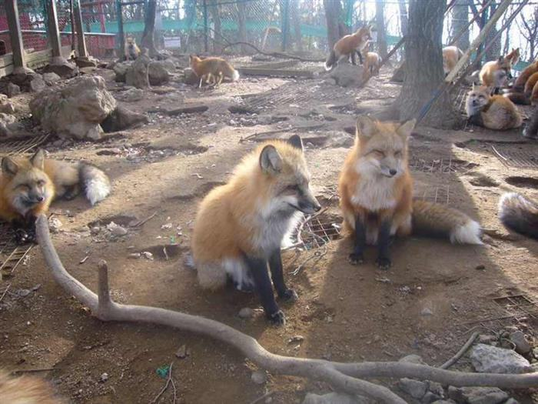

Slide 21
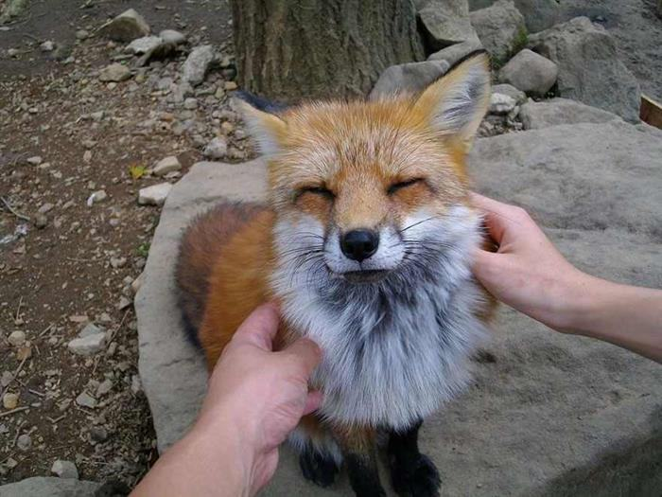

Slide 22
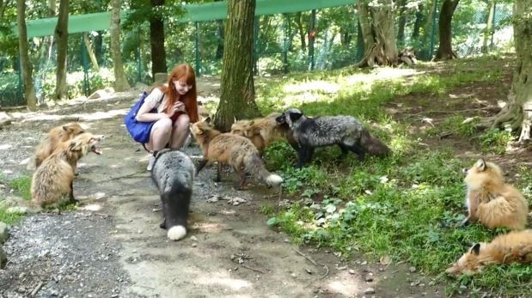

Slide 23
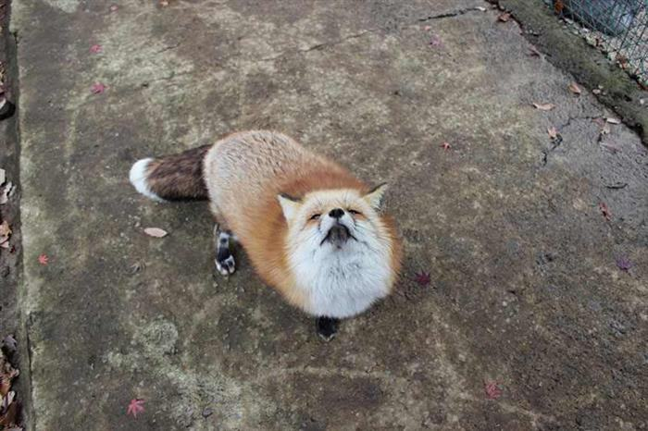

Slide 24
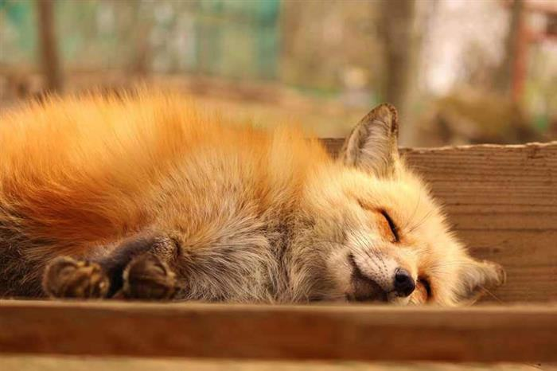

Slide 25
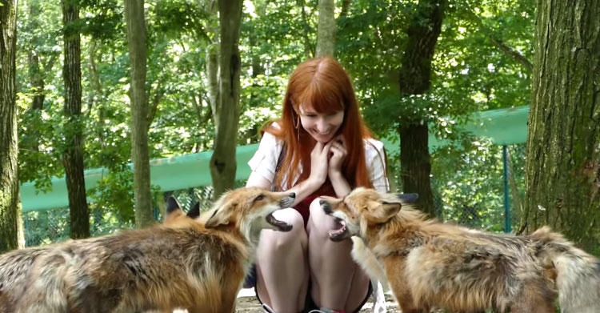

Slide 27
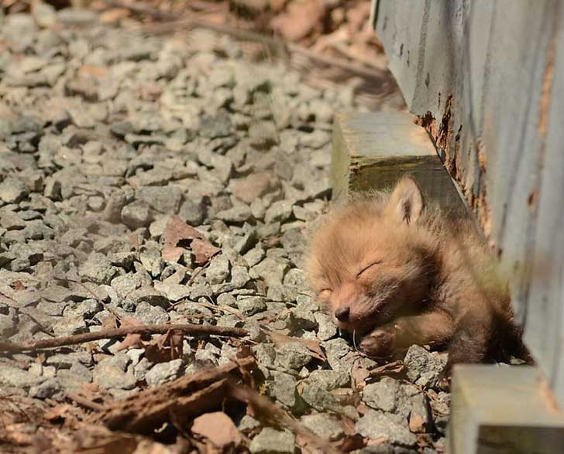

Slide 28
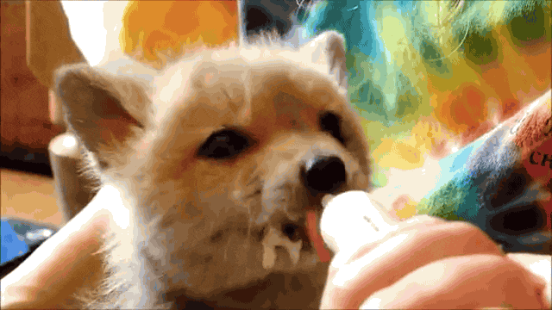

Slide 29


Slide 30
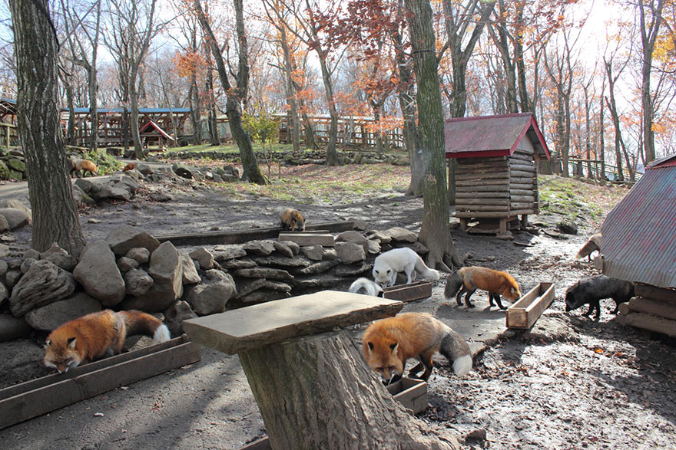

Slide 31
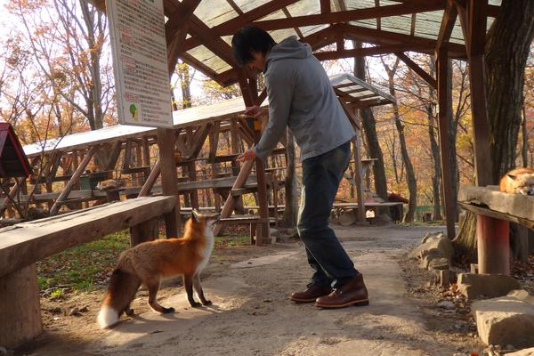

Slide 32

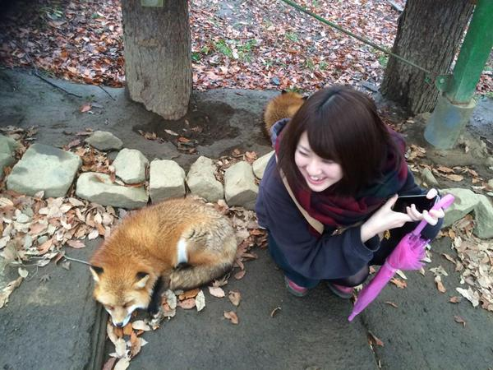

Slide 33
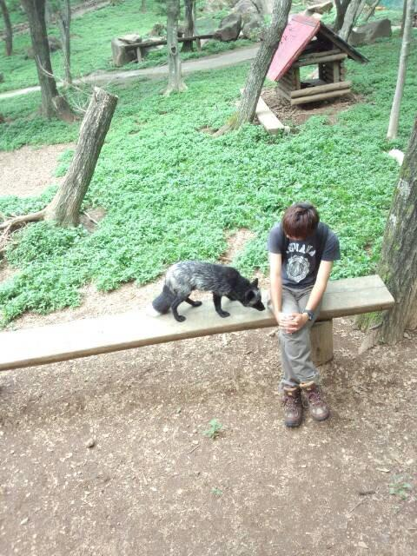
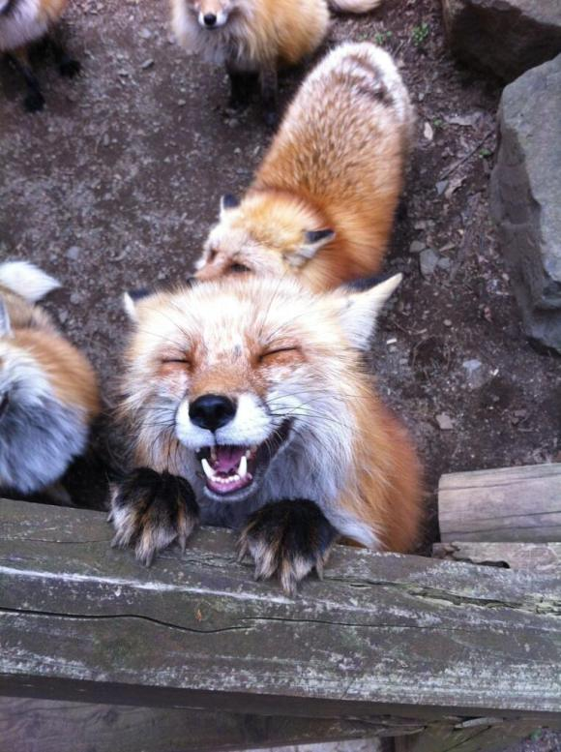

Slide 34
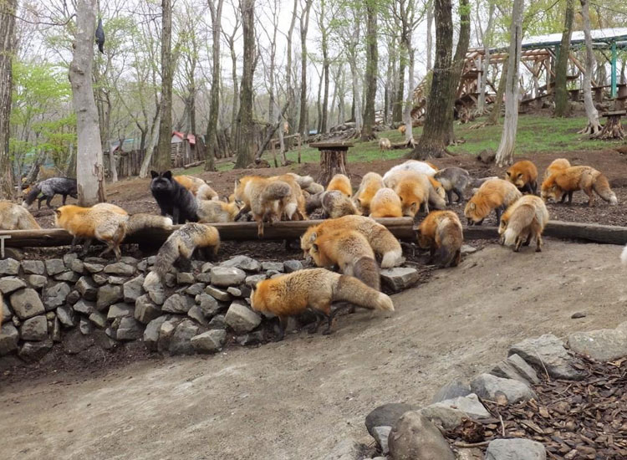

Slide 35

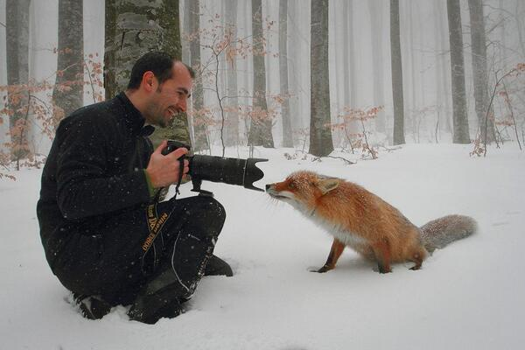

Slide 36
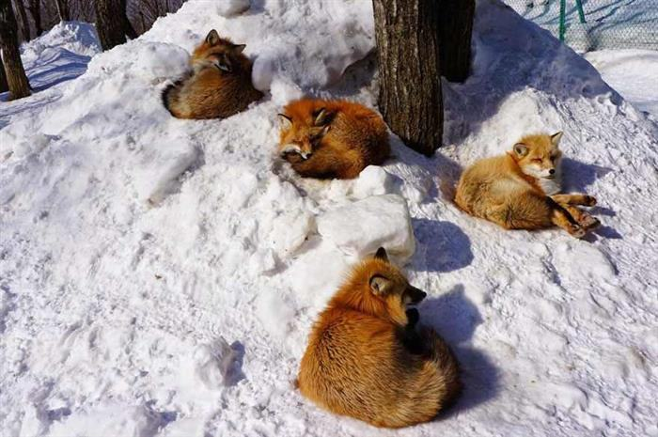

Slide 37
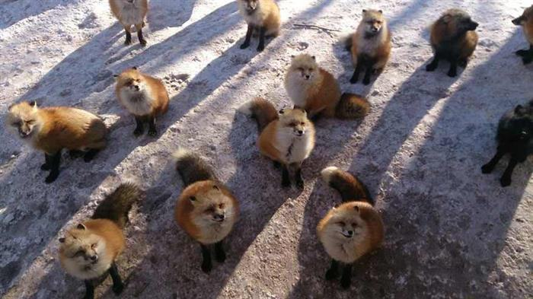

Slide 38
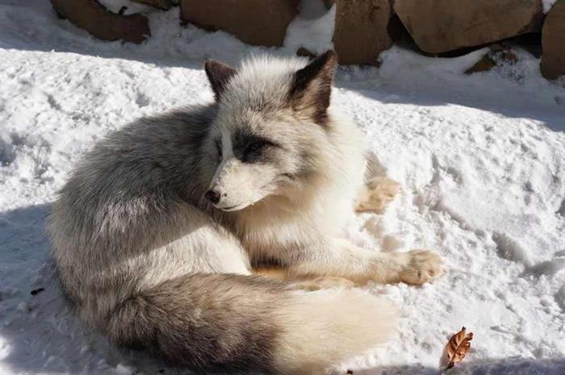

Slide 39
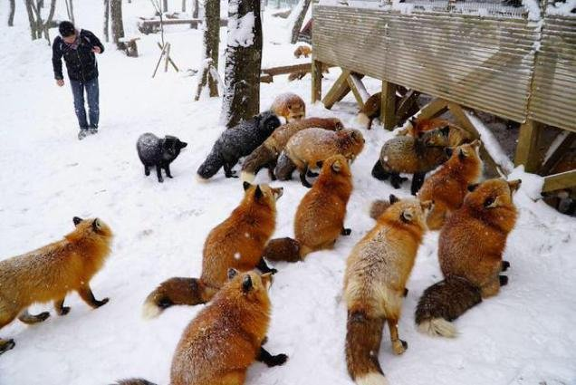

Slide 40
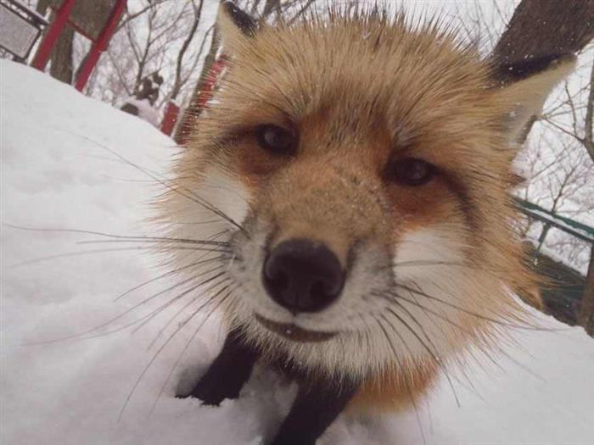

Slide 41
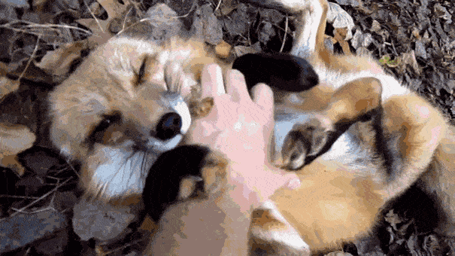

Slide 43
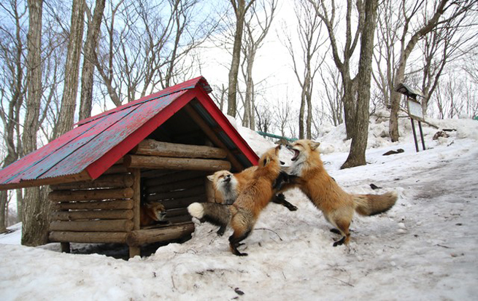

Slide 44
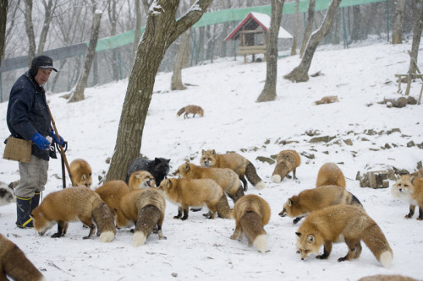

Slide 45
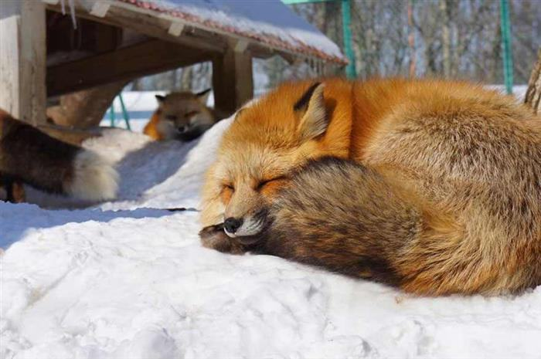

Slide 46
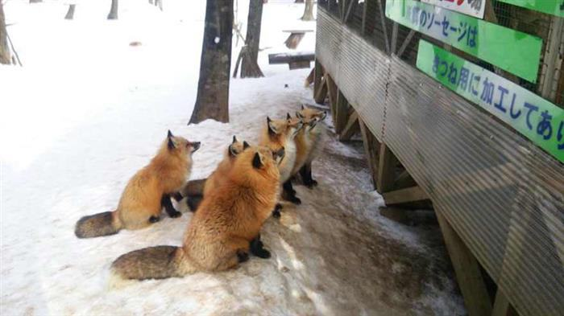

Slide 47
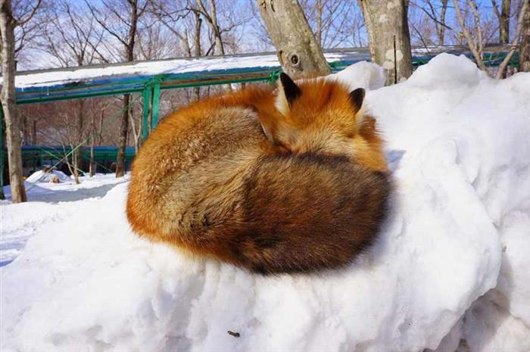

Slide 48


Slide 50
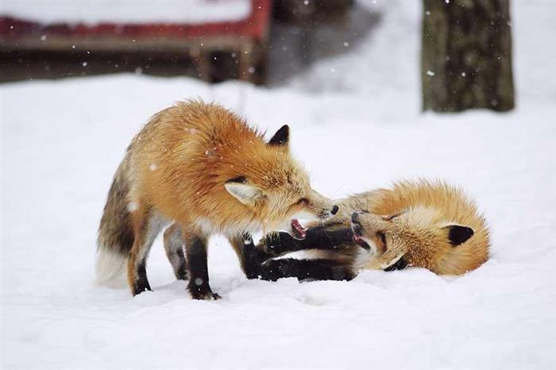

Slide 51
UN FUERTE
ABRAZO
QUE TENGAS
UN BUEN DIA
JOSE LUIS

Slide 52







¿Te ha gustado?
Puedes ver más entrando
Aquí
Además puedes recibir powerpoints en tu correo electrónico suscribiéndote aquí:

